Slide 1
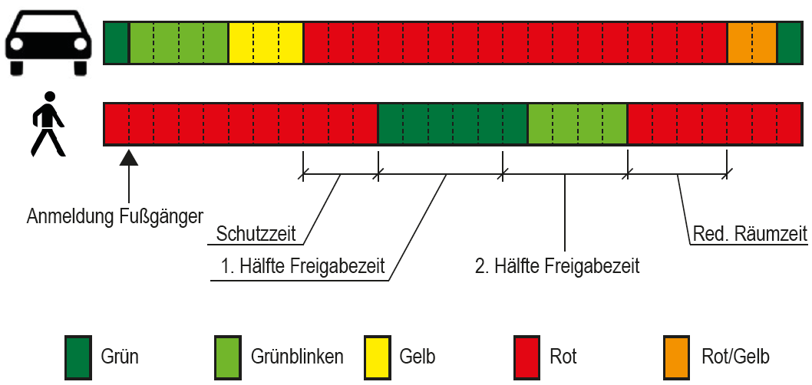
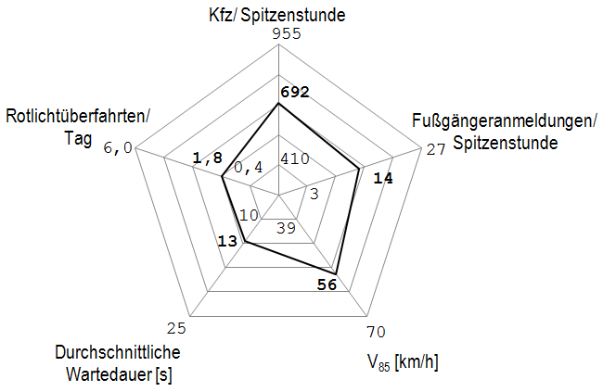
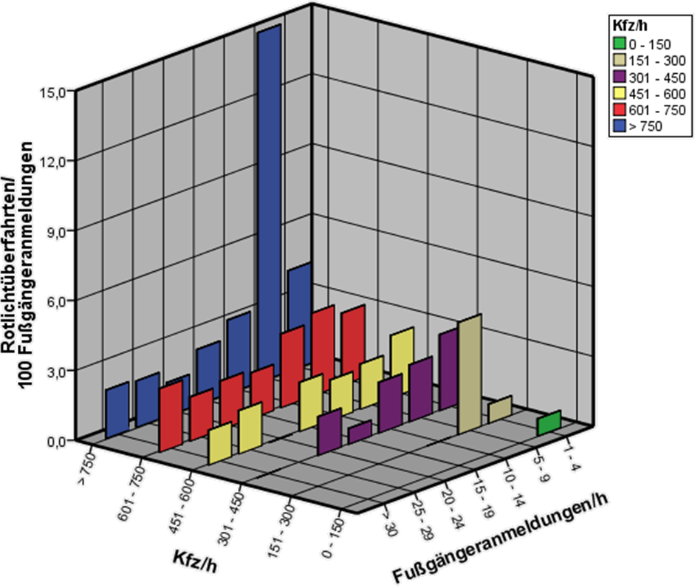
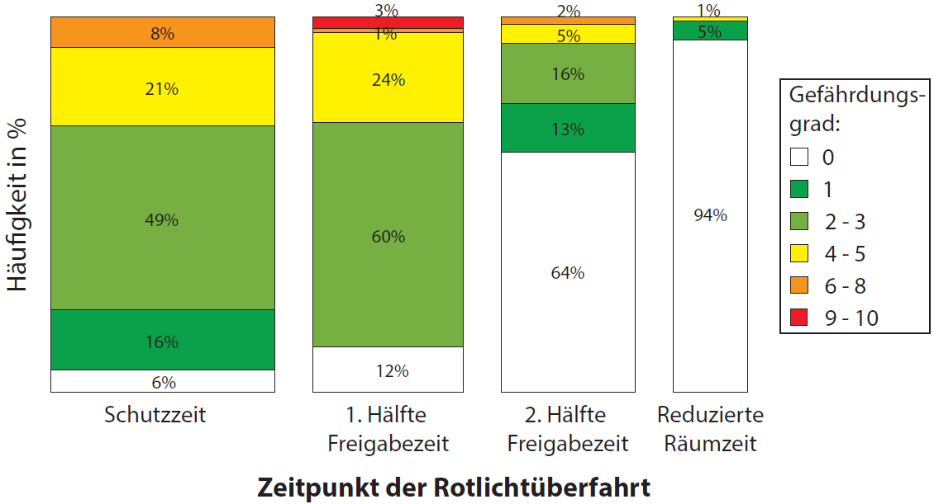
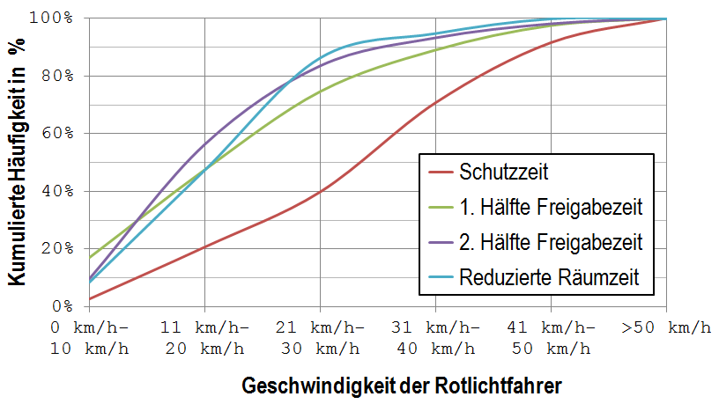
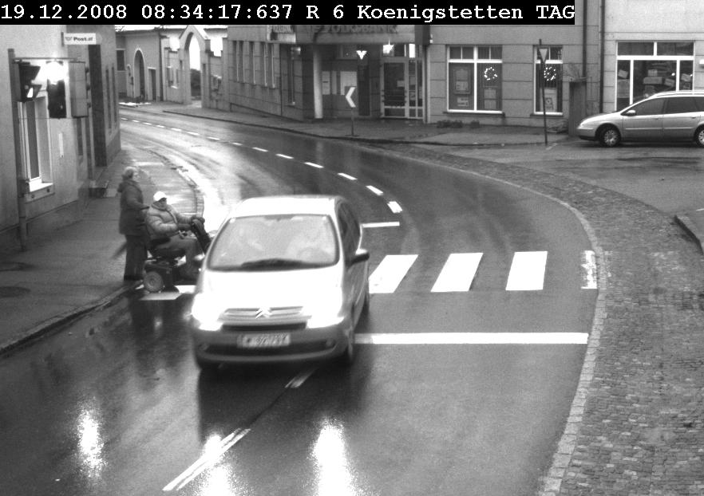
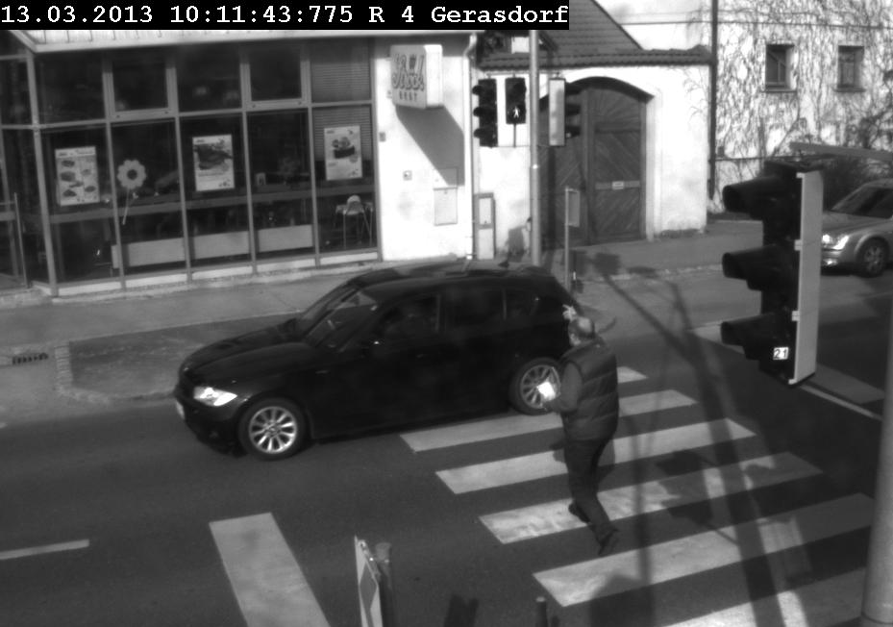
Rotlichtverstöße an signalgeregelten
Schutzwegen auf freier Strecke
Verfasser: Max Mustermann, BSc
(max.mustermann@gmail.com)
Betreuer: Univ.Prof. Dipl.-Ing. Dr.Ing. Regine Gerike
Ass.Prof. Dipl.-Ing. Dr. Wolfgang Josef Berger
Masterarbeit für das Fachgebiet Verkehrswesen (Nr. 01/2014)
PROBLEMSTELLUNG
Als Druckknopfampeln werden signalgeregelte Schutzwege bezeichnet, bei denen Fußgänger mittels Anmeldetableaus ihre Grünzeit zum Queren der Fahrbahn anfordern müssen. Trotz der zeitlichen Trennung von Fahrzeugen und Fußgängern kommt es durch Rotlichtmissachtungen zu Konflikten und Unfällen.
ZIELE
Beantwortung folgender Fragestellungen:
Wann und von wem werden Rotlichtüberfahrten begangen?
Wie hoch ist die Geschwindigkeit der Rotlichtfahrer?
Beeinflusst die Fußgängerfrequenz die Häufigkeit von Rotlichtüberfahrten?
Welchen Gefährdungen sind Fußgänger tatsächlich ausgesetzt?
METHODEN
Literaturrecherche zu Ursachen von Rotlichtverstößen seitens Fußgängern und Fahrzeuglenkern
Erfassung von Rotlichtfahrern mittels Rotlichtkamera an neun Druckknopf-ampeln in Niederösterreich
Analyse der Daten aus der Rotlichtüberwachung (300 Überwachungstage bzw. 490 Rotlichtüberfahrten)
Interpretation und Ableitung von potenziell wirksamen Maßnahmen
ERGEBNISSE DER ROTLICHTÜBERWACHUNG (n= 490 Rotlichtfahrer)
Vergleich der neun Druckknopfampeln an Hand wesentlicher Parameter:
(von innen nach außen: Minima, Durchschnitt, Maxima)
Verteilung der Rotlichtüberfahrten nach der Rotlichtsekunde:
Verteilung der Rotlichtüberfahrten nach Fahrzeugarten:
Geschwindigkeit der Rotlichtfahrer:
→ Hoher Anteil an „schnellen“ Rotlichtfahrern in den ersten Rotlichtsekunden
(Lenker wollen sich das Anhalten ersparen)
→ Ab der 1. Hälfte der Freigabezeit vermutlich ein hoher Anteil an bewussten
Rotlichtüberfahrten (Lenker vergewissern sich bei verminderter Geschwindig-
keit von „freier Fahrt“ und halten nicht an oder fahren vorzeitig los)
Einfluss der Fußgängerfrequenz auf die Häufigkeit von Rotlichtüberfahrten:
→ Bei seltenen Fußgängeranmeldungen nehmen Rotlichtüberfahrten zu
Gefährdung von Fußgängern:
(Skala von 0= „überhaupt keine Gefährdung“= 0 bis 10= „sehr hohe Gefährdung“)
→ Höchste Gefährdung in der Schutzzeit und der 1. Hälfte der Freigabezeit
→ Bei jeder dritten Rotlichtüberfahrt wird kein Fußgänger gefährdet
→ V₈₅ liegt im Schnitt über der zulässigen Höchstgeschwindig-keit (50 km/h)
→ Deutlich spätere Rotlicht-überfahrten als an vier-strahligen Knotenpunkten
→ Verteilung entspricht der gemessenen Verkehrs-zusammensetzung
EMPFEHLUNGEN
Druckknopfampeln nur bei ausreichendem Querungsbedarf anordnen
Flexible, frequenzabhängige Signalprogramme (Einsatz von Sensortechnik)
Umrüstung auf LED-Leuchtkörper
Vermehrter Einsatz von automationsunterstützter Überwachung

